Slide 1
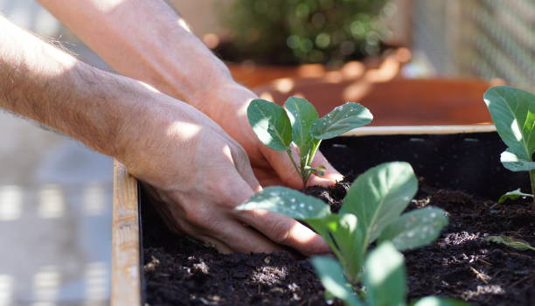







THÀNH VIÊN TRONG NHÓM
BÀI 6. DỰ ÁN TRỒNG RAU AN TOÀN
Tên
Mã SV
Tên
Mã SV
Tên
Mã SV
Tên
Mã SV
Nội dung thuyết trình
Chủ đề thuyết trình

Slide 2
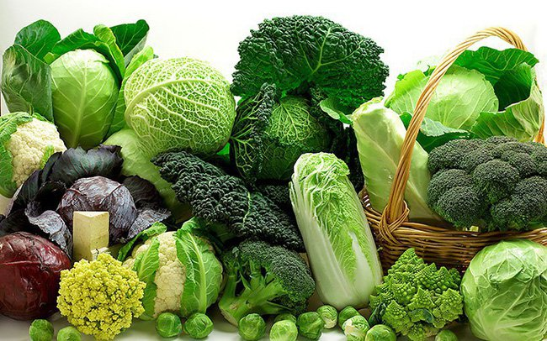
Chủ đề thuyết trình
Thảo luận nhóm: 5 phút
Nội dung 1
1. Rau xanh có lợi ích gì cho sức khỏe?
Ghi chú chủ đề thuyết trình
Ghi chú nội dung 1
Ghi chú nội dung
2. Dự án “Trồng rau an toàn” cung cấp lợi ích gì cho con người?

Slide 3

1. Ý nghĩa dự án
Rau xanh là một loại thực phẩm thiết yếu không thể thiếu đối với bữa ăn của mỗi gia đình. Dự án trồng rau an toàn sẽ cung cấp cho chúng ta nguồn rau chất lượng, đảm bảo an toàn về vệ sinh an toàn thực phẩm, tiết kiệm chi phí mau rau. Việc tham gia trồng rau giúp con người có thêm sức khoẻ tinh thần vui vẻ. Mặt khác trồng rau an toàn tạo nên một không gian xanh mát, cải thiện bầu không khí trong lành mát mẻ hơn.

Slide 4

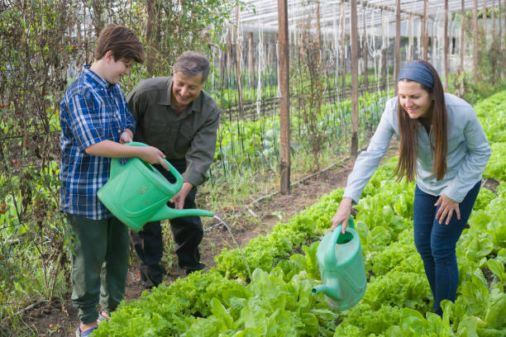
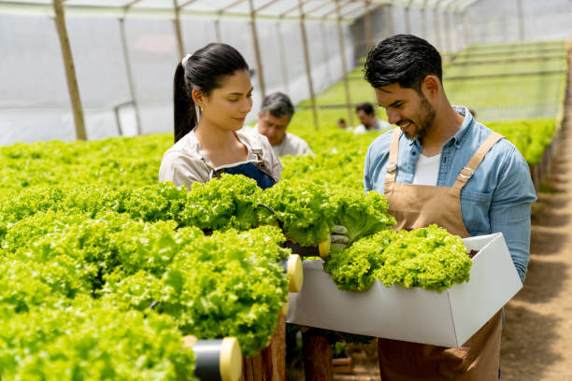
2. Nhiệm vụ của dự án
Lập kế hoạch và tính toán chi phí cho một dự án trồng rau an toàn ở quy mô phù hợp.
Trồng và chăm sóc thu hoạch rau theo đúng quy trình kĩ thuật rau an toàn.
Chủ đề thuyết trình
Ghi chú chủ đề thuyết trình
Ghi chú nội dung
Ghi chú nội dung thuyết trình
1. Nội dung 1
2. Nội dung 2
3. Nội dung 3
4. Nội dung 4

Slide 5
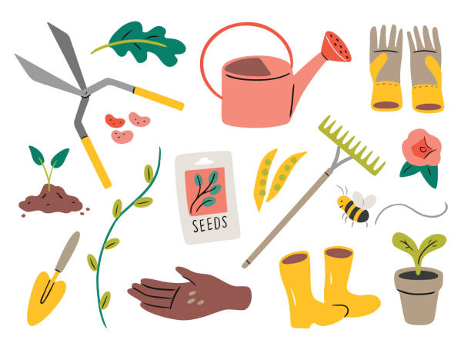

II. Tiến trình thực hiện
1. Lập kế hoạch và tính toán chi phí
Ghi chú nội dung 2
Text Text Text
Text Text Text
Text Text Text
Nội dung 2
Thu thập thông tin
Lựa chọn đối tượng, dụng cụ và thiết bị
Tính toán chi phí

Slide 6
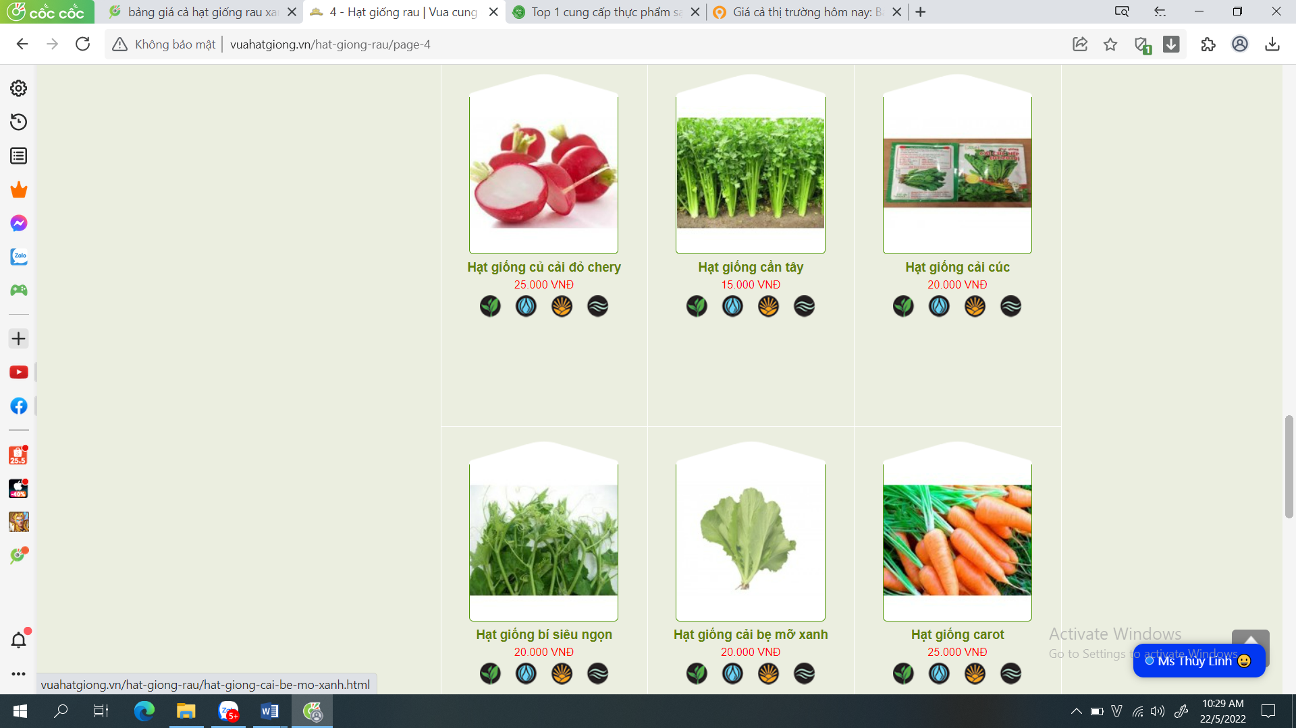

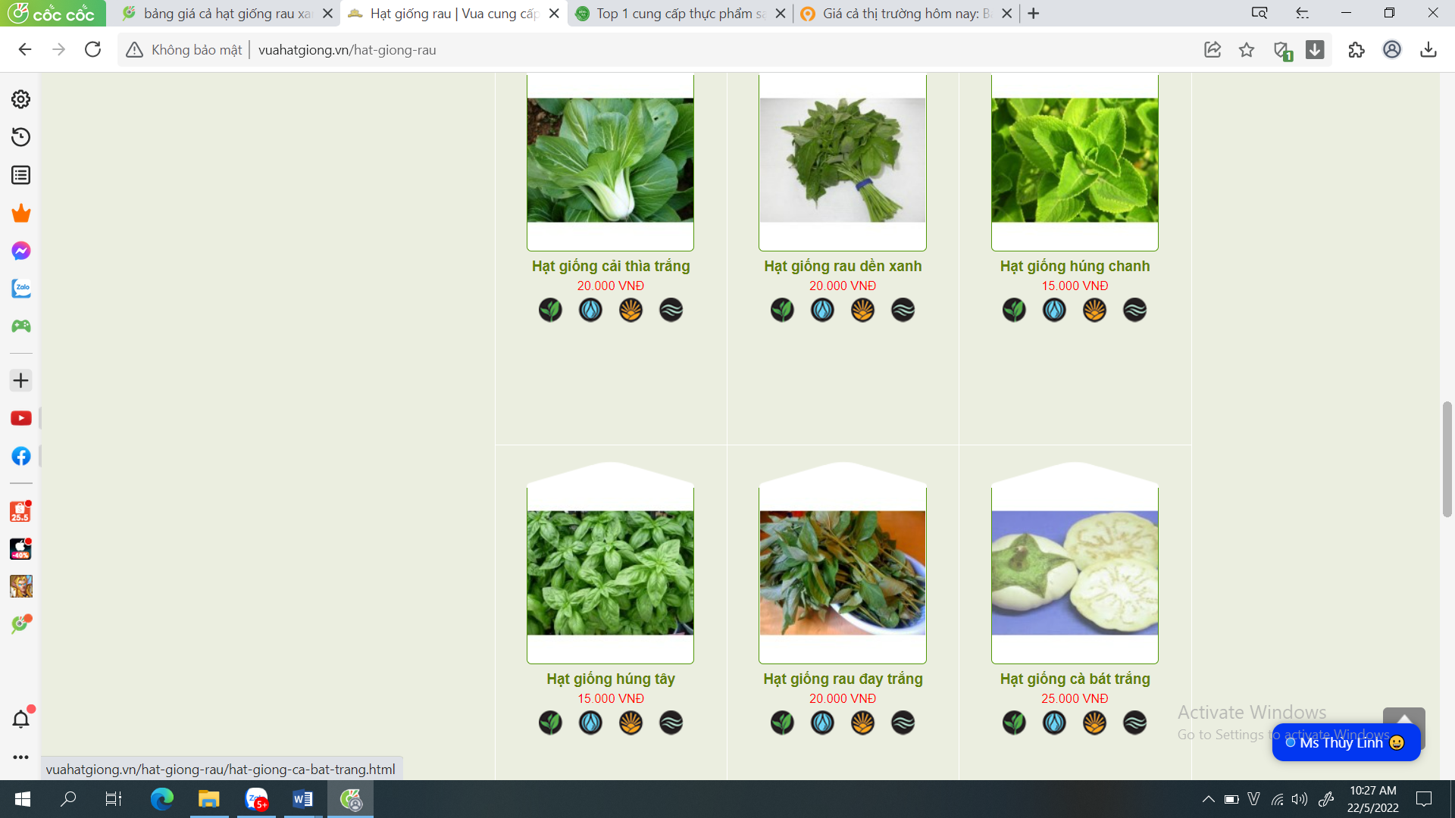
Ghi chú nội dung 3
Text Text Text
Text Text Text
Text Text Text
Nội dung 3
Giá cả một số loại rau
Ghi chú nội dung 1
Text Text Text
Text Text Text
Text Text Text
Nội dung 1

Slide 7

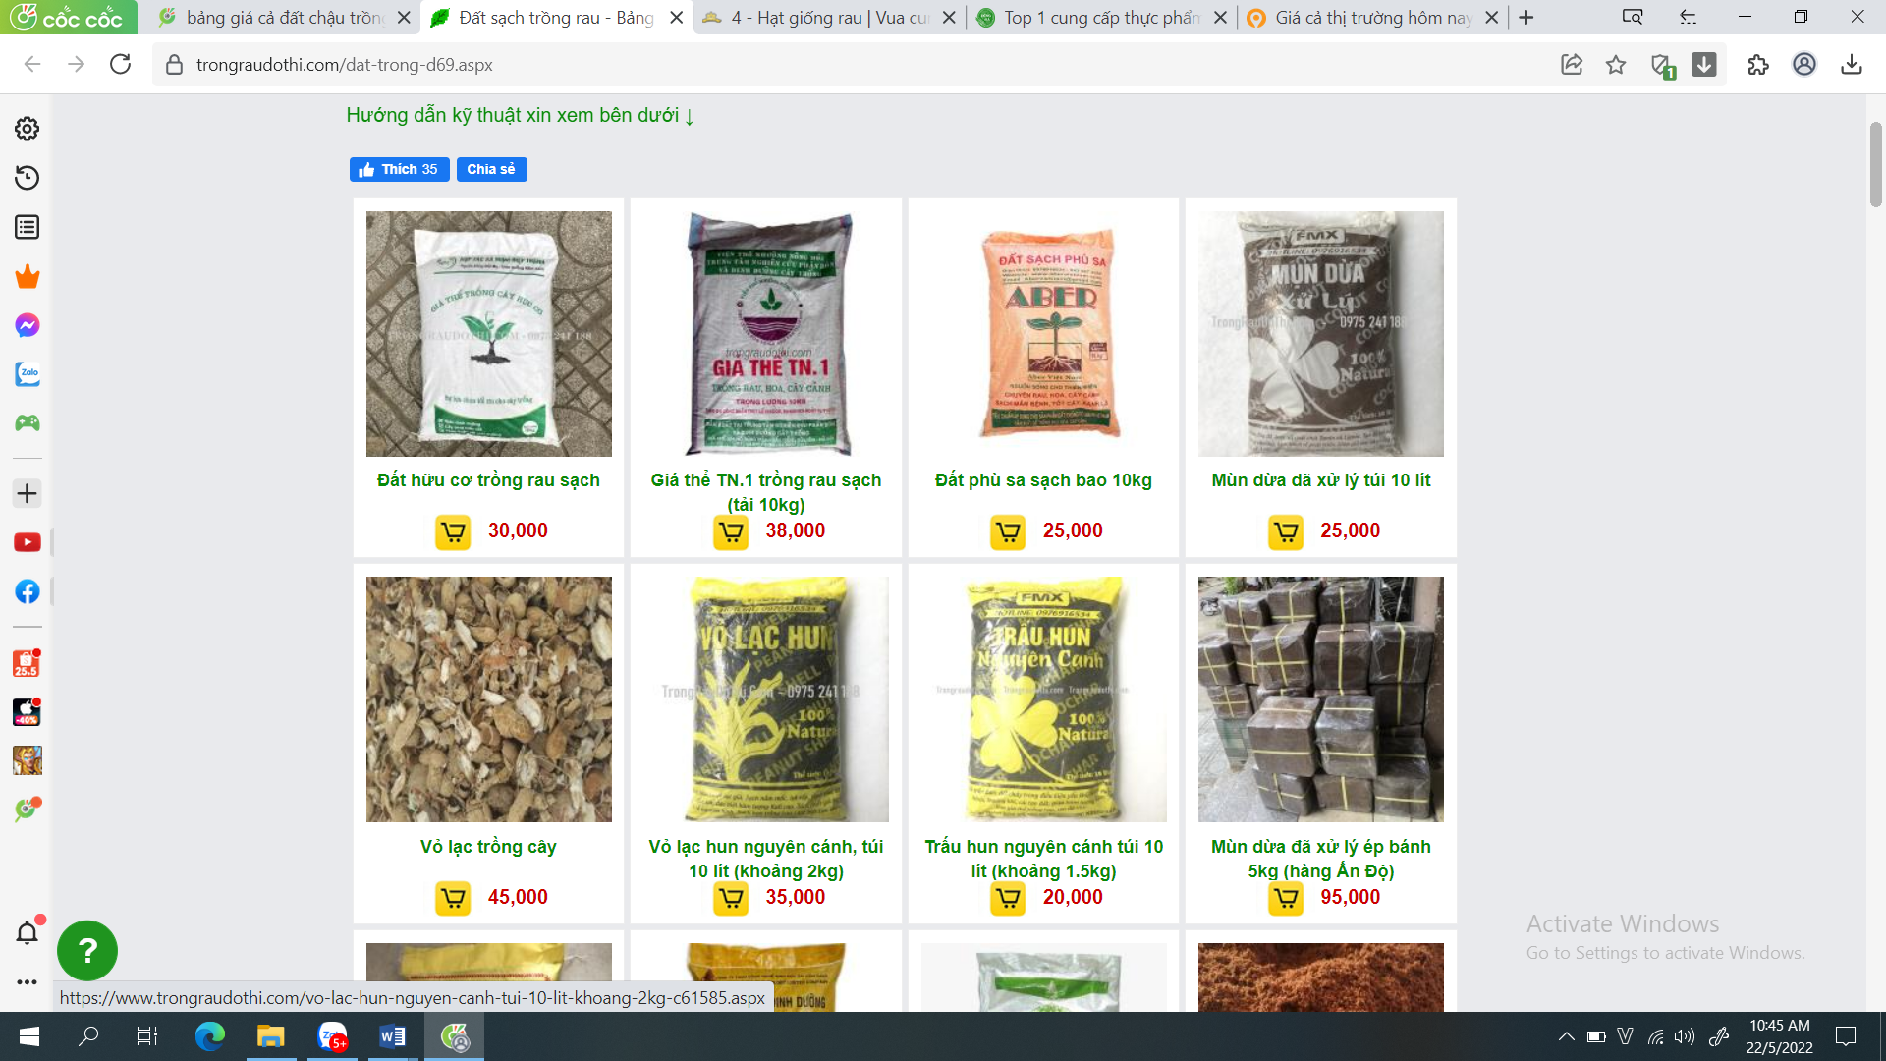
Giá cả một số loại đất trồng
Ghi chú nội dung 2
Text Text Text
Text Text Text
Text Text Text
Nội dung 2

Slide 8
Lên danh sách nguyên vật liệu phải mua
Hạch toán chi phí tài chính
Làm báo cáo
STT | Nội dung | Đơn vị tính | Số lượng | Đơn giá | Thành tiền
1 | Cây giống | Cây | ? | ? | ?
2 | Thùng xốp | Thùng | ? | ? | ?
3 | Phân bón | Gói | ? | ? | ?
… | …
Text Text Text
Text Text Text
Text Text Text
Nội dung 1
Nội dung 3
Ghi chú nội dung 3
Ghi chú nội dung 3
Text Text Text
Text Text Text
Text Text Text
Nội dung 3

Slide 9
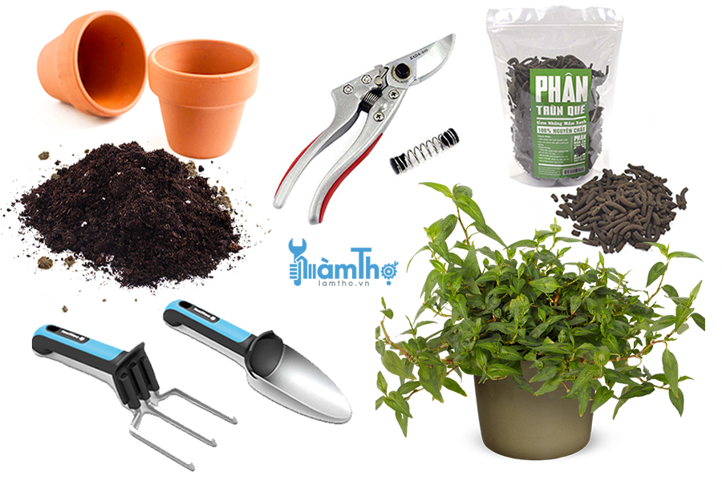
Nội dung 3
Ghi chú nội dung 3
2. Chuẩn bị nguyên vật liệu dụng cụ
Cây giống hoặc hạt giống: phải khoẻ mạnh, không mầm bệnh, hạt giống: bao bì phải còn nguyên, có nguồn gốc xuất xứ rõ ràng. Xử lý hạt giống trước khi gieo theo hướng dẫn trên bao bì.
Chậu nhựa chuyên dụng hoặc thùng xốp sạch sẽ, không có mầm bệnh.
Đất trồng: có thể sử dụng đất sạch trồng rau tự nhiên hoặc đất sạch hữu cơ.
Phân bón: nên sử dụng phân vi sinh
Dụng cụ trồng và tưới nước: bộ dụng cụ trồng rau bình tưới nước.
Nội dung 4
Ghi chú nội dung 4

Slide 10
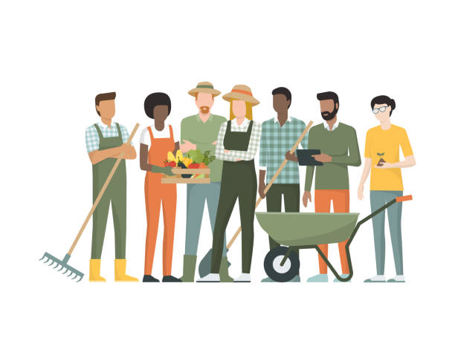
Bảng kiểm tra đánh giá việc chuẩn bị nguyên vật liệu, dụng cụ của các nhóm
Text Text Text
Text Text Text
Text Text Text
Nội dung 1
STT | Nguyên vật liệu, dụng cụ | Xác nhận
 |  | Đạt | Chưa đạt
1 | Cây giống hoặc hạt giống
2 | Chậu nhựa chuyên dụng hoặc thùng xốp
3 | Đất trồng hoặc giá thể
4 | Phân bón
5 | Dụng cụ trồng và tưới nước
Nội dung 3
Ghi chú nội dung 3
Ghi chú nội dung 3
Text Text Text
Text Text Text
Text Text Text
Nội dung 3

Slide 11
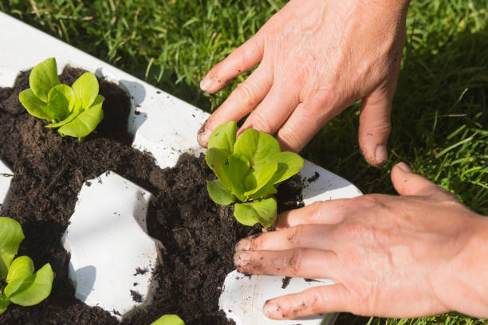
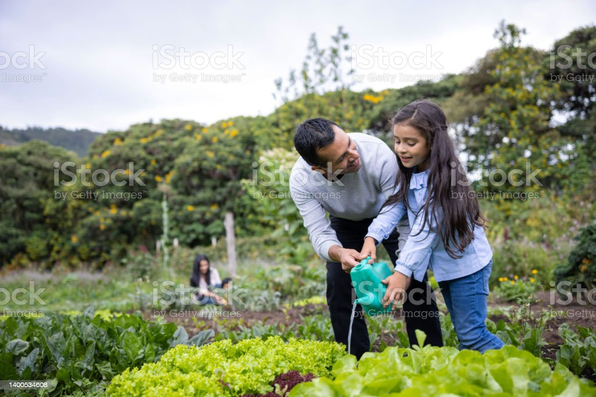
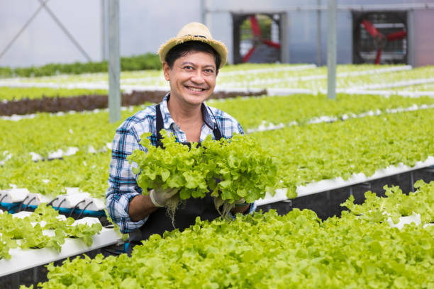
Nội dung 3
3. Trồng, chăm sóc và thu hoạch rau

Slide 12
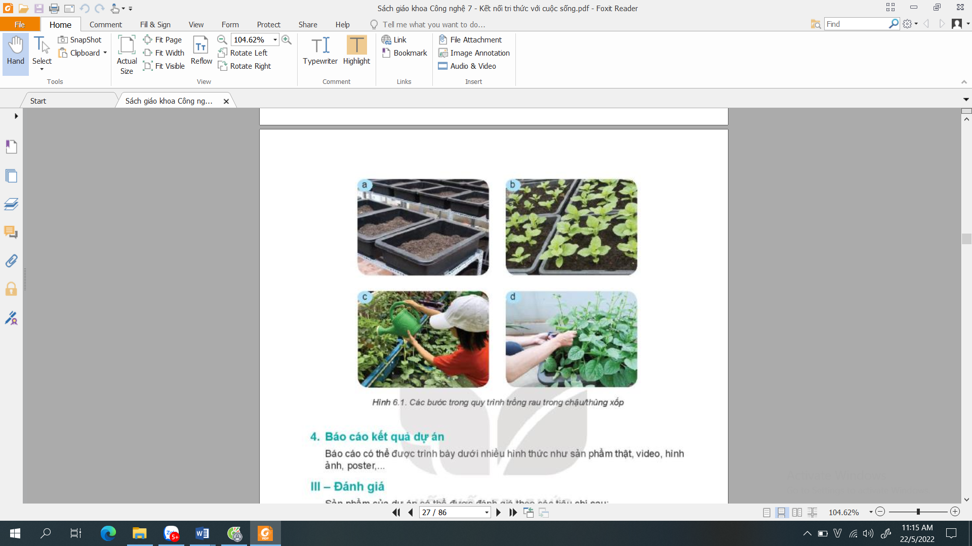
Nội dung 4 ý 1
Thuyết trình ở đây
Các bước trồng, chăm sóc và thu hoạch rau
Nội dung 4 ý 3
Thuyết trình ở đây ý 3
Môn học thuyết trình

Slide 13
Nội dung 4 ý 1
Thuyết trình ở đây
Các bước trồng, chăm sóc và thu hoạch rau:
Nội dung 4 ý 3
Bước 1: Chuẩn bị đất trồng rau: Cho đất trồng vào chậu hoặc thùng xốp, cách miệng khoảng 5-7 cm. (hình 6.1.a)
Thuyết trình ở đây ý 3
Môn học thuyết trình

Slide 14
Nội dung 4 ý 1
Thuyết trình ở đây
Các bước trồng, chăm sóc và thu hoạch rau:
Nội dung 4 ý 3
Bước 2: Gieo hạt hoặc trồng cây con. Dùng bao tay tạo các lỗ nhỏ trên bề mặt đất rồi đặt hạt hoặc cây rau giống vào, lấp đất và nén nhẹ sau đó tưới nước ch cây. Tuỳ thuộc vào tưng loại rau cần chú ý mật độ và độ nông sau phù hợp. ( Hình 6.1.b)
Thuyết trình ở đây ý 3
Môn học thuyết trình

Slide 15
Nội dung 4 ý 1
Thuyết trình ở đây
Các bước trồng, chăm sóc và thu hoạch rau:
Nội dung 4 ý 3
Bước 3: Chăm sóc: Tưới nước hằng ngày cho rau, đặc biệt tưới nước thường xuyên hơn vào những ngày nắng nóng. Bón phân định kì với liều lượng theo quy định. Hằng ngày kiểm tra nhằm phát hiện sâu bệnh để có biện pháp xử lý kíp thời
( Hình 6.1 c)
Thuyết trình ở đây ý 3
Môn học thuyết trình

Slide 16
Nội dung 4 ý 1
Thuyết trình ở đây
Các bước trồng, chăm sóc và thu hoạch rau:
Nội dung 4 ý 3
Bước 4: Thu hoạch: Tuỳ thuộc vào từng loại rau và nhu cầu sử dụng có thể thu hoạch 1 lần hoặc nhiều lần, thu hoạch bằng tay hoặc bằng dao, kéo,… Khi thu hoạch cần chú ý tránh làm rau bị dập nát ( Hình 6.1.d)
Thuyết trình ở đây ý 3
Môn học thuyết trình

Slide 17

Nội dung 4 ý 2
Thuyết trình ở đây ý 2
MẪU BÁO CÁO
Nhóm:
Các thành viên của nhóm:1…,2…..,3….,4…….
1. Bản kế hoạch dự tính chi phí
Nội dung 4 ý 4
STT | Nội dung | Đơn vị tính | Số lượng | Đơn giá | Thành tiền
1 | Cây giống | Cây | ? | ? | ?
2 | Thùng xốp | Thùng | ? | ? | ?
3 | Phân bón | Gói | ? | ? | ?
… | …
… | …
Thuyết trình ở đây ý 4
2. Các bước trồng và chăm sóc rau xanh của nhóm mình.
- Bước 1: Chuẩn bị đất trồng rau:
………………………………………………
- Bước 2: Gieo hạt hoặc trồng cây con:
………………………………………………
- Bước 3: Chăm sóc:
……………………………………………
- Bước 4: Thu hoạch:
…………………………………………………
3. Sản phẩm của dự án.

Slide 18
Nội dung 4 ý 2
Thuyết trình ở đây ý 2
Hãy thảo luận nhóm để lập kế hoạch thực hiện dự án như: phân công nhiệm vụ, cách thức hoạt động nhóm, vai trò của từng thành viên trong nhóm và hoàn thành báo cáo.
Nội dung 4 ý 4
Thuyết trình ở đây ý 4
Thời gian nộp dự án: Sau 1 tuần
Thời gian thực hiện dự án: 1 tuần
Địa điểm: Ở nhà

Slide 19


Nội dung 4 ý 3
Thuyết trình ở đây ý 3
Báo cáo kết quả thực hiện dự án
Báo cáo kết quả thực hiện thông qua hình thức poster hoặc trình chiếu powerpoint, sản phẩm (nếu có).
Thanks For Watching!

